Slide 1
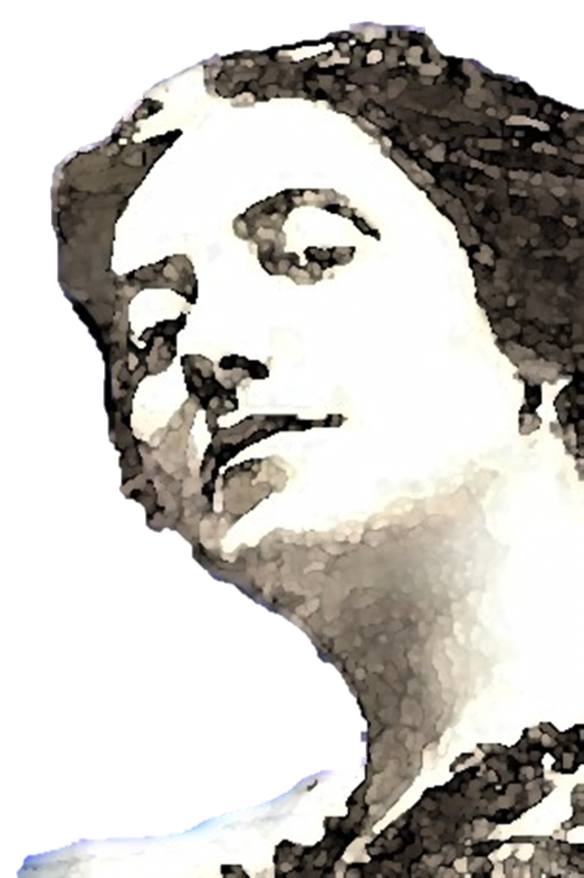
Соломія Крушельницька- український соловейко
«Крушельницкая - изумительная артистка. Она покорила публику не только красивым, широкого диапазона голосом, выразительной дикцией, но и замечательным артистизмом, высочайшей культурой, а также красотою и элегантностью» (Джакомо Лаури-Вольпи, воспоминания, 1972 г.)

Slide 2
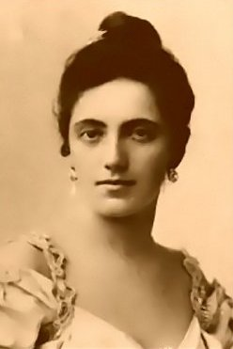
Ох, вже ця Соломія! Саме її ім'я співзвучне з найспівучішою пташиною - соловеєм. Її образ став уособленням справжньої жіночої вроди, великого таланту і рідкісної природи голосу. Голосу, що вражав, полонив, бентежив... Який, якось почувши, вже неможливо було забути. Вона стала символом української оперної сцени. ЇЇ неперевершене сопрано полонило Італію, країни Європи, Південної Америки... З нею були щасливі співати уславлені світові співаки Енріко Карузо, Тітто Руффо, Федір Шаляпін...Такою вона була, Соломія Крушельницька. Жінка-муза, жінка-сирена, жінка-легенда.

Slide 3
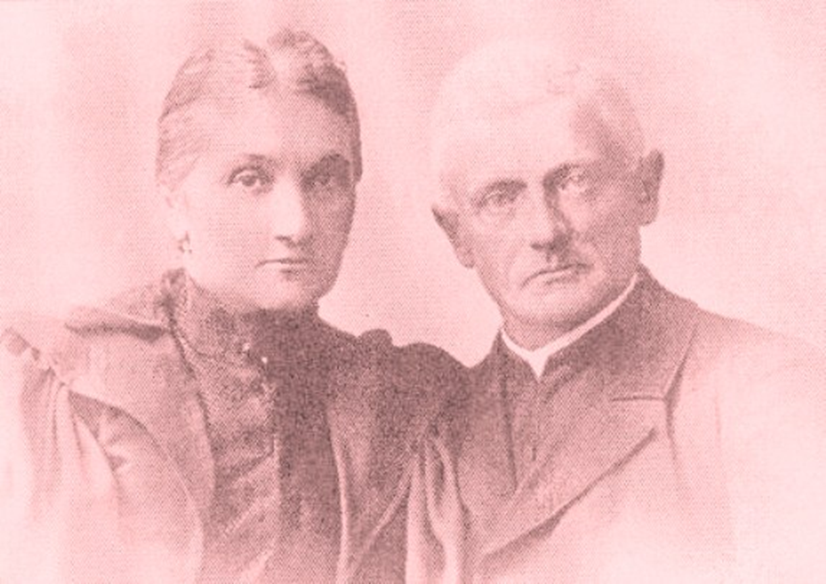
Соломія народилася 1872 р. на мальовничій Тернопільщині, у селі Біла в сім'ї священика. Ще в ранньому дитинстві дівчинка виявляла неабиякі музичні здібності. Вчиться грати на фортепіано, а в 10 років виступає в хорі "Руської бесіди" у Тернополі. Однак, тодішні галицькі закони визначали, що ганебно доньці священика марити співом та музикою, а може ще й мріяти про сцену, треба думати про господарство і жити як належиться.

Slide 4
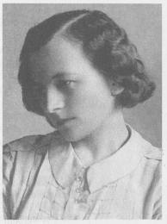
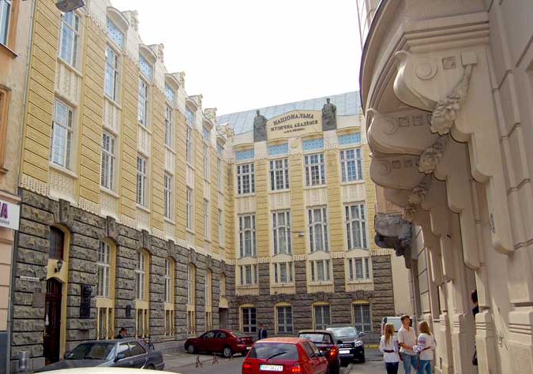
Справжнім другом та наставником дочки був її батько, Амвросій Крушельницький, який підтримав потяг дочки до співу. Він всупереч поглядам того часу, на позичені гроші відправляє Соломію до Львівської консерваторії, яку вона закінчує з медаллю й відзнакою у 1893 р. Екзаменаційна комісія записала в дипломі молодої співачки: "Має всі дані, щоб стати окрасою навіть першорядної сцени...". Надзвичайна наполегливість дівчини в навчанні, самопожертва в ім'я мистецтва, почуття обов'язку перед своєю родиною сприяли розкриттю її таланту в повній мірі.

Slide 5
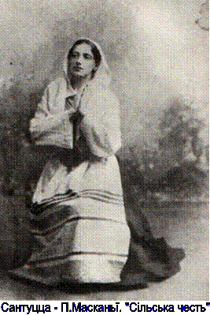
Львівський оперний театр відразу запрошує Соломію на сцену. Вона успішно дебютувала у Львові в опері "Фаворитка" Г. Доніцетті, а потім у "Сільській честі" Масканьї. Саме тоді її почула італійська співачка Джемма Белінчіоні, яка гастролювала у Львові. Вона одразу помітила неабиякі вокальні здібності дівчини, про які Соломія й не здогадувалася, і висловила сумнів щодо її меццо-сопрано. Джеммі здалося, що їй неправильно визначили тип голосу, і вона запропонувала Крушельницькій поїхати до Італії, де її зможуть прослухати фахівці з бельканто. Таким чином, Соломія приїжджає до Мілану і починає брати уроки у відомої викладачки вокалу Фаусти Креспі. Фауста розкрила величезні можливості голосу своєї учениці. Справді, замість мецо в неї виявилося потужне лірико-драматичне сопрано з об'ємом майже в три октави!
«Сільська честь» Масканьї

Slide 6
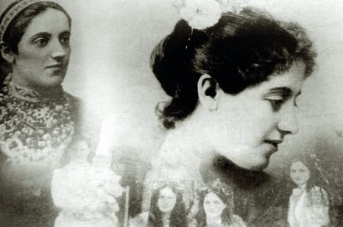
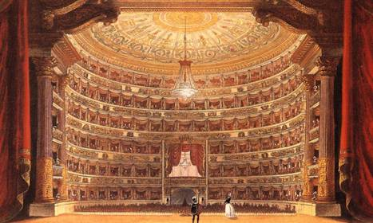
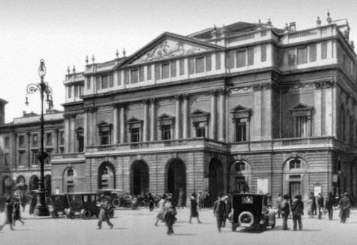
Через рік Соломія уже співає провідні партії у кращих оперних театрах Італії. Тріумф, якого вона досягла в цій країні, широко відкриває перед нею двері оперних театрів Росії, Польщі, Франції, Іспанії, Німеччини, Португалії, Єгипту, Південної й Північної Америки та багатьох країн світу.

Slide 7
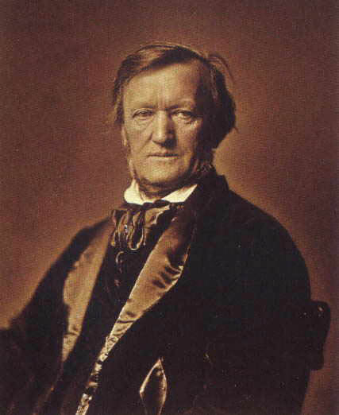
Однак, співачка, яка звикла постійно вдосконалюватись, не зупиняється на досягнутому. Вона їде до Відня, щоб вивчити провідні партії в операх Вагнера. Це був ризикований крок для молодої співачки: щойно діставшись перших вершин у мистецтві бельканто, опановувати зовсім іншу манеру співу - німецьку вокальну школу, пробувати себе в партіях, на яких не один співак утратив голос... Ризик виправдався. Більш того - Крушельницька стане найвидатнішою "вагнерівською примадонною" ХХ століття.

Slide 8
Досягнувши блискучих результатів, Крушельницька виконує найскладніші партії Вагнера: "Лоенгрін", "Трістан та Ізольда", "Валькірія", "Тангейзер"... Вона багато гастролює. Співає у Варшаві, Відні, Парижі, в Санкт-Петербурзі, в Міланському "Ла Скала"... Різні партії, різні образи. Романтична Тетяна з "Євгенія Онєгіна" П. Чайковського, спокуслива Кармен Ж. Бізе, сумноока рабиня Аїда Д. Верді, чарівна Мімі з "Богеми" Д. Пуччіні, чуттєва Саломея, яка, мов професійна танцівниця, виконує танок "Семи серпанків", владна Валькірія Р. Вагнера, від вигуку "е-ге-гей!" якої у слухачів пробігав мороз по шкірі...

Slide 9
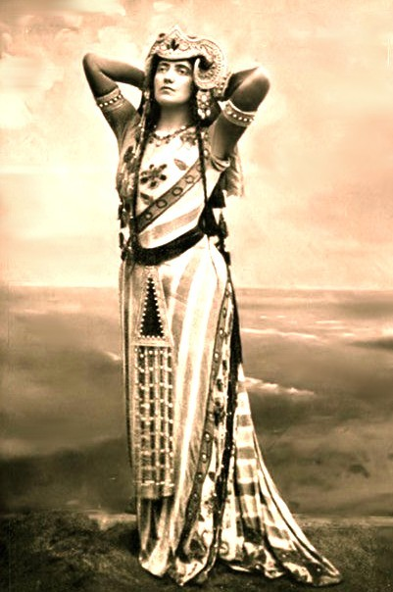
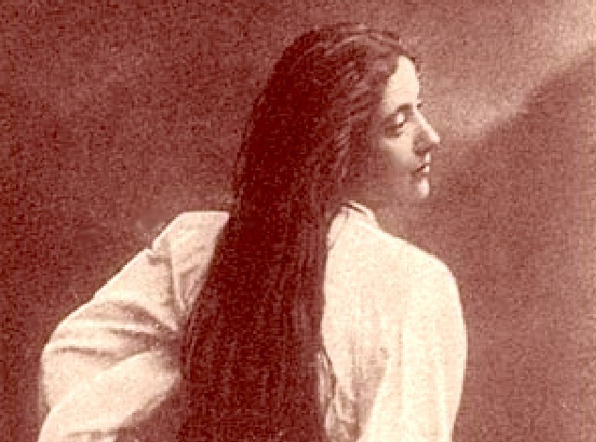
Тетяна ("Євгеній Онегін»)

Slide 10
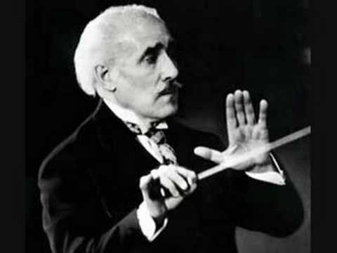
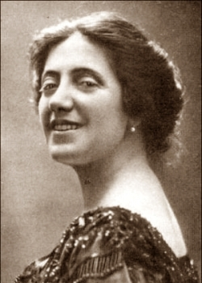
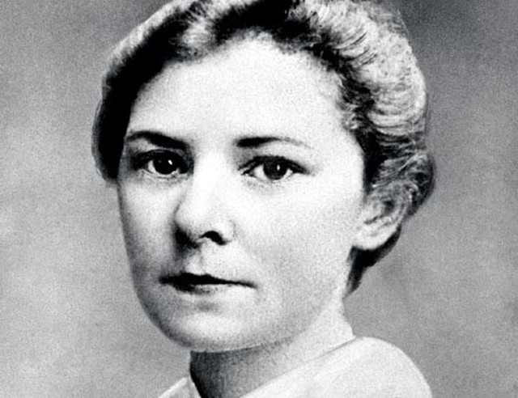
Прихильники обдаровували її квітами, коштовностями, після вистав розпрягали коней і несли її в екіпажі на руках... Від неї була в захопленні французька письменниця Ліліан Войнич, а всесвітньо відомий диригент Артуро Тосканіні наводив її професійність і працьовитість як приклад іншим співакам. Казали, що вона - чи не перша співачка в тодішньому театральному світі, яка не шукала покровителів і в кар'єрі покладалася тільки на власні сили.

Slide 11
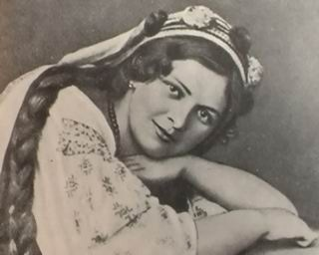
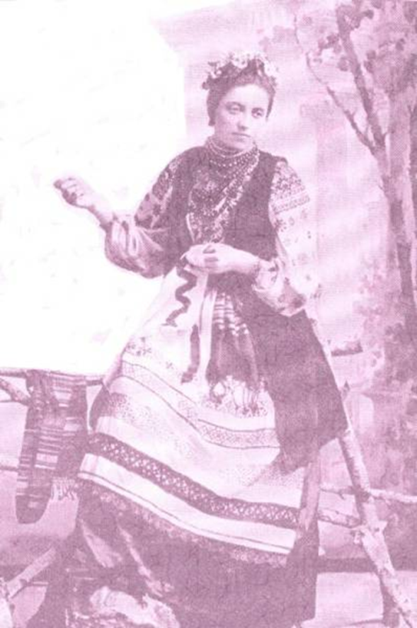
Співаючи у Варшаві, Соломія Крушельницька, щороку приїздила на гастрольні вистави у Петербурзі. Серед іншого Соломія співала в січні 1902 році у Петербурзі партію Тетяни в "Євгенії Онєгіні". Після її виступів на сцені Маріїнського театру російська критика назвала її "жінкою-Шаляпіним". Вищої оцінки в Росії годі було чекати. Запрошена співати у царському палаці, Крушельницька закінчила свій виступ так, як це робила весь час в усіх країнах світу, - українськими піснями. І коли сам імператор запитав "італійську примадонну", що це за пісні і якою мовою вона їх співала, - відповіла: " -Це пісні мого народу, українські пісні...".

Slide 12
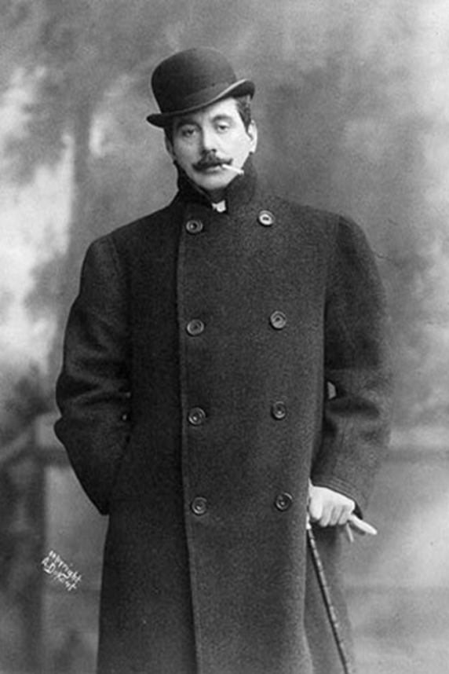
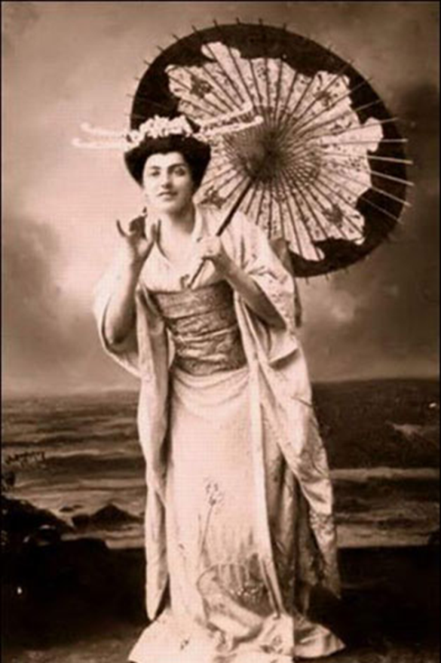
Завдяки Соломії Крушельницькій була відроджена відома опера "Мадам Батерфляй" Джакомо Пучіні. У 1904 році на сцені театру "Гранде" Соломія тріумфально виконала партію Чіо-Чіо-сан в опері "Мадам Батерфляй", яка до того зазнала гучного провалу в італійській "Ла Скала". На цей раз успіх був нечуваний. Публіка сім разів викликала акторів і композитора на сцену. Після вистави зворушений і вдячний Пучіні надіслав Крушельницькій свій портрет із написом: "Найпрекраснішій і найчарівнішій Батерфляй". Він до кінця свого життя пам'ятав як вона захистила його музичний витвір, знехтуваний публікою "Ла Скала".

Slide 13
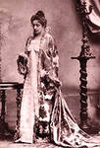

Її голос звучав по усьому світі, її запрошували найпрестижніші театри світу, і скрізь був тріумф. Мілан, Рим, Париж, Неаполь, Мадрид, Лісабон, Варшава, Петербург - присуджували їй золоті корони й вінки. Світова преса писала: "Голос Соломії найкрасивіший з тих, що коли-небудь чули люди". Але найчастіше вона співала в Аргентині - кожного сезону з 1906 по 1911, у 1913, а її останній - вже концертний виступ тут у 1923 році - став неперевершеним навіть в її сповненому визнання і слави житті. Крушельницька стала в цій країні настільки популярною, що саме її було запрошено у 1910 році виконати на урочистому святкуванні 100-річчя незалежності державний гімн Аргентини!

Slide 14
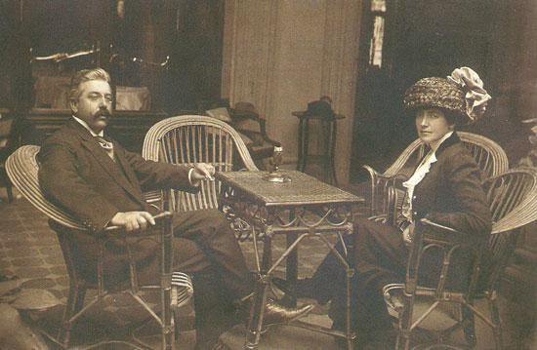
Коли Соломії Крушельницькій було трохи за сорок, вона пішла зі сцени, вважаючи, що всі партії її репертуару написано для молодих жінок. Присвятивши себе тільки концертній діяльності, вона виконувала старовинні, класичні, сучасні й народні пісні сімома мовами - італійською, французькою, німецькою, англійською, іспанською, польською й російською. Однак усі концерти закінчувала виконанням українських народних пісень. В Італії Крушельницька прожила понад сорок років. Після смерті свого чоловіка, італійського адвоката Чезаре Річчоні вирішила повернутись на батьківщину.

Slide 15
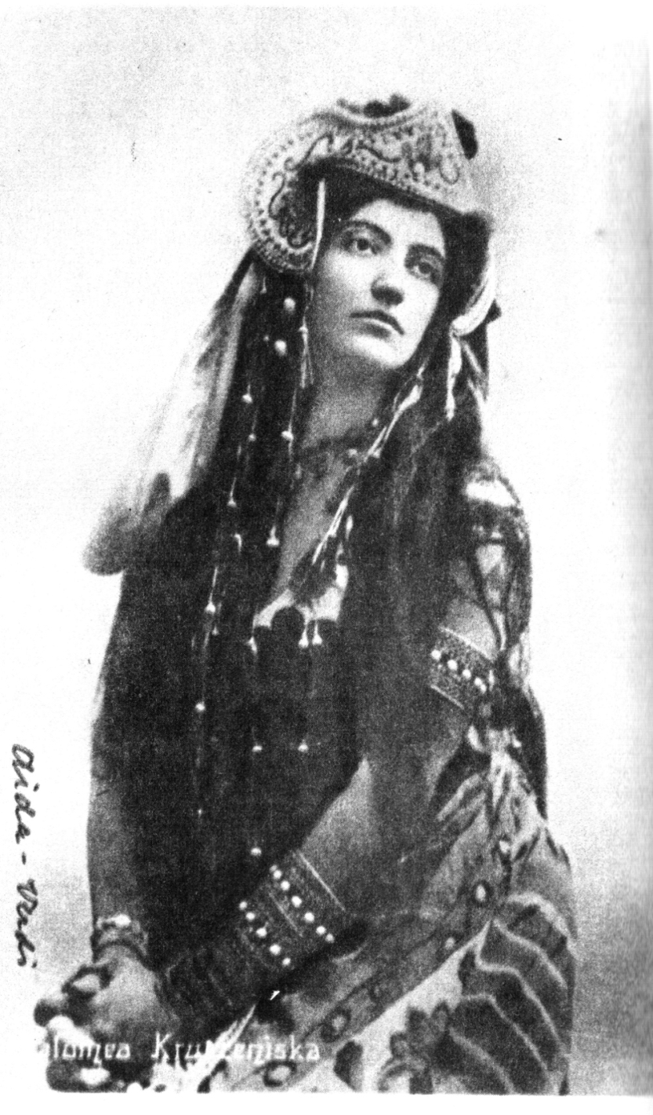
На жаль, життя в тогочасному Львові виявилось для співачки нелегким. Радянська влада відібрала львівський будинок Крушельницької, виділивши їй тільки квартиру на другому поверсі. Досі залишається невідомим як Крушельницька у 1948 році стала громадянкою СРСР і як без її відома радянські адвокати продали її віллу у Віареджо (Італія). Незважаючи на все це Крушельницька досить швидко ввійшла у мистецьке життя Львова. З 1944 року Соломія Крушельницька стала професором Львівської консерваторії ім. Лисенка - викладала в консерваторії вокал, влаштовувала концерти у філармонії... У її будинку завжди збиралися студенти, які просто її обожнювали ...

Slide 16
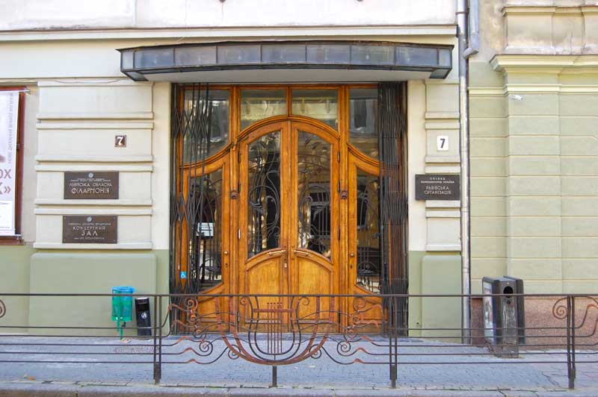
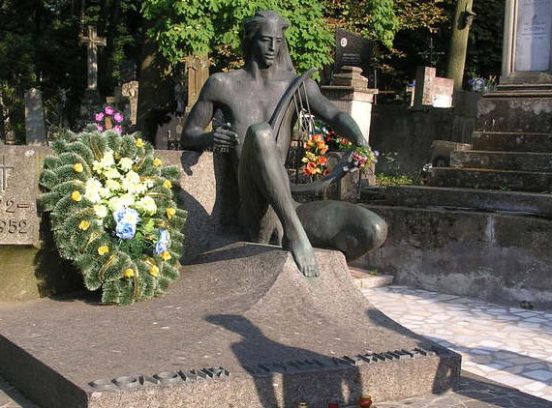
Востаннє Соломія Крушельницька вийшла на сцену в 1949 році. У Великому залі Львівської філармонії 77 річна співачка вкотре підкорила публіку надзвичайним голосом і артистизмом. Це був майстер-клас славетної Соломії... Мало хто знав, що вона вже була хвора на рак горла. Можна тільки припустити якою ціною давався їй спів...Через два роки її не стало. Поховано Соломію Крушельницьку на Личаківському цвинтарі, у Львові. На могилі -- юний Орфей з арфою в руці -- символ музики, якій вона присвятила все своє життя. В пам'ять про неї у незалежній Україні засновано міжнародний конкурс оперних співаків імені Соломії Крушельницької. На її честь перейменовано Львівський оперний театр.

Slide 17
Соломія Крушельницька здобула імена:
японське - Батерфляй,
єгипетське - Джоконда,
єврейське - Рахіль,
російське - Тетяна…

Slide 18
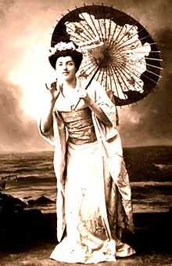

Уривок з опери «Мадам Батерфляй»

Slide 19
ДЯКУЮ ЗА УВАГУ!
Підготувала
учениця 9-П класу
Луцького НВК№9
Лінчук Вікторія

